Slide 1
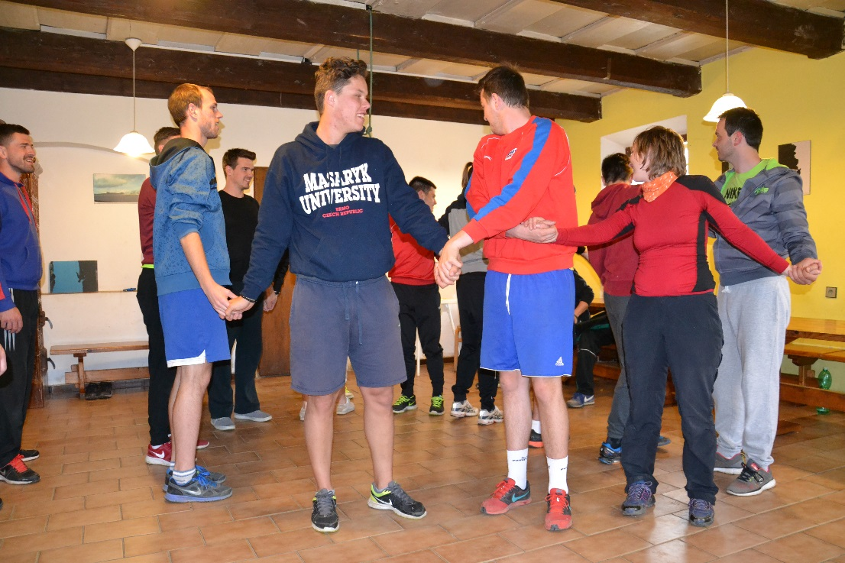
CO PŘEDCHÁZÍ TB PROGRAMU
Stanovení potřeb a cílů
Diagnostika skupiny

Slide 2
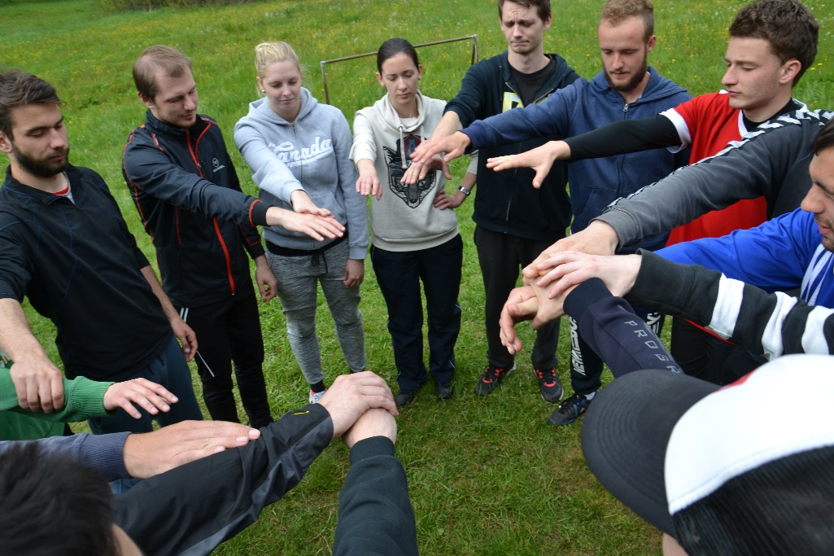
VÝCVIK / VZDĚLÁVACÍ PROGRAM
X TEAMBUILDING
vzdělávací / výcvikové programy jako příprava na práci v týmech (ještě není TB)
základ výcviků v orientaci na rozvoj jedince a jeho dovedností – sebepoznání, autoregulace, sebeprezentace, tvůrčí myšlení, komunikační dovednosti, vyjednávání, konflikty a jejich řešení, asertivita, zvládání stresu, vedení porad, time management, manažerské dovednosti aj.
nejefektivnější výcvikové programy
– na principu interakce (NE přednáška)
– hry a simulace umožňují profesionální
přípravu blízkou realitě
zaměření výcvikových programů:
zvyšování znalostí, ovlivňování postojů,
získávání dovedností potřebných pro dané odvětví

Slide 3
VÝCVIK / VZDĚLÁVACÍ PROGRAM
X TEAMBUILDING
efektivita výcviků:
      účastníci musí být motivováni
      co nejpřesnější stanovení cílů a norem, které budou dosažitelné a které lze snadno využít
      pro posouzení pokroku
      nutno využívat zpětnou vazbu!
      účastníci musí být přesvědčení o užitečnosti vzdělávání
      výcvik je založen na aktivitě účastníků
      důležitá volba vhodných metod (vhodná jejich obměna a rozmanitost)
      poskytnout přiměřený čas k naučení nových znalostí a osvojení nových dovedností
      v průběhu přípravy posilovat vědomí správnosti (či nevhodnosti) určitého jednání

Slide 4
VÝCVIK / VZDĚLÁVACÍ PROGRAM
X TEAMBUILDING
chceme z pracovní skupiny vytvořit TÝM – musíme zjistit, kde se skupina nachází a kam se za stávajících podmínek může posunout
práce týmů je efektivní pouze v některých typech úkolů a v určité organizaci procesů
kritéria týmové práce:
    pracovní závislost skupiny (do jaké míry moje práce závisí na výsledcích mých kolegů)
    charakter cíle (1. dlouhodobý cíl, skupina si sama určuje strategické plány a úkoly např. u projektových týmů; 2. jasně definovaný společný cíl a úkoly; 3. není jasně deklarován společný cíl, úkoly vyplývají z denního programu; 4. pracovníci mají různé individ.cíle; 5. cíle pracovníků působí proti sobě, vzniká napětí a konkurence)
    vazba týmu na okolí (1. žádná – skupina je samostatný celek procesně i informačně; 2. malá-projektový tým – pracovně nezávislá část firmy; 3. střední – např. oddělení, je součástí toku práce a informací v celé firmě, ale je jasné, jaká část práce jim náleží; 4. vysoká – projektoví manažeři pracovníci mají společné cíle, metody, sdílejí znalostní bázi, jsou plně navázáni na své spolupracovníky ve svých týmech)
    vazba obsahu práce týmu na obvyklou náplň práce

Slide 5
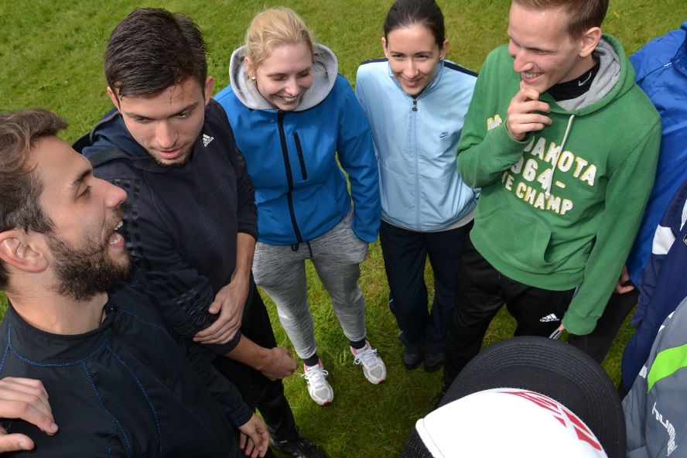
DIAGNOSTIKA SKUPINY
ATMOSFÉRA VE SKUPINĚ
Člověk očekává od skupiny podporu, možnost seberealizace, navázání sociálních vztahů, sebezkušenosti, dostatek pozitivních zážitků a emocí - naplnění těchto potřeb členů skupiny se odvíjí podle převládající atmosféry ve skupině, která je proměnlivá, má relativní trvání, spadá do skupinové dynamiky.
Kožnar (1992) „Skupinová atmosféra je důležitou charakteristikou skupiny, ukazuje na jakousi převládající náladu ve skupině, na emocionální ovzduší, klima skupiny.“
Příznivá atmosféra umožňuje optimální zapojení
všech členů skupiny, jejich sebezkoumání
a sebeprojevování, otevřené poskytování zpětných
vazeb, podstupování rizik spojených se sociálním
učením

Slide 6
DIAGNOSTIKA SKUPINY
ATMOSFÉRA VE SKUPINĚ
KLIMA tzv. skupinové ovzduší, pokud je pozitivní umožňuje otevřeně projevovat a pojmenovávat všechny pocity a vnitřní hnutí, včetně těch, za něž se člověk stydí. Uvolňuje se smíchem, třebaže někdy nervózním.
KOHEZE pokud ve skupině dominuje koheze, převládá atmosféra důvěry, přátelství, spolupráce, otevřenosti, pohody, tolerance - v takové skupinové atmosféře lze pracovat bezpečně i s pocity velmi emočně nabitými i s pocity nepřátelskými
TENZE pokud ve skupině převažuje tenze, pro skupinovou atmosféru je charakteristické napětí, nedůvěra, nepřátelství, nevraživost, soutěživost, agresivita, ale také i strach, úzkost, s nimiž se obtížně pracuje (nejen ve skupině)
Důležitým prvkem pro skupinovou atmosféru je vedoucí skupiny - jeho jednání by mělo vést k postupnému vyvolání pocitu bezpečí u všech členů skupiny a manipulování se všemi prvky
skupinové dynamiky by mělo maximálně uvolňovat potenciál skupiny.

Slide 7
DIAGNOSTIKA SKUPINY / TÝMU
STANOVENÍ POTŘEB A CÍLŮ
1. Hodnocení zjišťování problému – indikátory špatného provádění úkolu a problémové mezilidské vztahy; provádí členové týmu nebo/a manažer
Např. dotazník: Označte, do jaké míry následující problémy ovlivňují výkonnost týmu: Stížnosti v týmu? Nejasné zadání? Nedostatek inovací? atd.
/neovlivňuje vůbec – ovlivňuje trochu – ovlivňuje velmi/
2. Hodnocení strategického vlivu – provádí manažer na základě strategických úkolů a aktuálních změn
Např. dotazník: Označte, do jaké míry ovlivňují následující problémy tým nebo by v následujícím období ovlivňovat mohly: Tým musí řešit zásadní nový úkol? Organizace prochází velkými změnami a tým má problémy se s nimi vyrovnat? Tým potřebuje zlepšit vztahy s interními nebo externími zákazníky? atd.
/neovlivňuje vůbec – ovlivňuje trochu – ovlivňuje velmi/
Pokud se často objevuje odpověď „ovlivňuje velmi“, TB může být vhodným nástrojem řešení! TB může skupině pomoci určit, jak se s problémy vypořádat a zajistit trvalou efektivitu.

Slide 8
KDY TEAMBUILDING ANO?
- nový tým, potřebují se poznat a najít možné způsoby spolupráce
- selhání v týmové práci
- špatné provádění úkolu, neplnění termínů, nízká morálka
- problémové mezilidské vztahy
- špatná komunikace, nedostatečné šíření informací v týmu
- konflikty, krize v týmu
- nedostatek důvěry, stížnosti, nedodržení závazků
- členové si nenaslouchají…atd.
Manažer musí rozhodnout, jsou-li symptomy krize široce rozšířené nebo zda se projevují v chování jednoho či dvou členů týmu – pokud rozšířené, TB může být vhodným nástrojem, jak rozkrýt a zjistit zastírané problémy; pokud u jednoho, dvou členů – individuální řešení, konzultace, rozhovor.

Slide 9
KDY TEAMBUILDING NE
- členové týmu nemají schopnosti požadované pro jejich práci (poskytnout týmu výcvik – např. v případě problémů s rozhodováním či komunikací)
- tým nemá prostředky, které potřebuje (dohoda s manažerem – jak získat další lidi? prostředky? vybavení?..které tým ke splnění úkolu potřebuje)
- týmová práce není oceňována nebo se neodráží v systému řízení výkonu (personální oddělení? Vhodnější stanovení pravomocí?)
- problémy jednotlivce ovlivňují výkonnost týmu (individuální řešení, z očí do očí, hlavním cílem TB by neměl být pouze „výkon“)
- tým má problémy nalákat a udržet si členy (spolupráce s personálním oddělením, důvody odchodu zaměstnanců? jiné faktory?)
- vedoucímu týmu chybí odborná nebo praktická kvalifikace či požadované schopnosti
- zmatek ohledně pravomocí v týmu
- tým už má s TB špatnou zkušenost (důvod? proč špatná zkušenost? vhodné TB aktivity na pracovišti – motivace pro TB program mimo pracoviště)
Více viz Payne - dokument v ISu

Slide 10
DIAGNOSTIKA SKUPINY / TÝMU
STANOVENÍ POTŘEB A CÍLŮ
Stanovení potřeb a následně cílů TB programu s manažerem či jinou pověřenou osobou
- rozhodnutí uskutečnit TB
- dohoda na formě spolupráce se školitelem TB programu či rozhodnutí, že TB povede sám manažer (+ získá nový pohled na svoji kompetenci řídit, posílí a upevní svou odpovědnost za výkonnost a efektivitu týmu, zvýší sebedůvěru), někdy nutné zaškolení manažera školitelem
- pokud školitel, je nutné vyjasnění jeho role (advokát, odborník, řešitel problému, sběrač dat a informací, pomocník, trenér…)
- stanovení očekávání v rovině manažer X školitel a plán spolupráce
- posouzení potřeby – přesný původ problémů a otázek, které by se na TB měly řešit – shromáždění a zpracování informací (rozhovory – mezi čtyřma očima, v malých skupinkách, po telefonu, dotazníky, písemné hodnocení), interpretace výsledků, zpětná vazba pro manažera a tým
- definování cílů TB programu

Slide 11
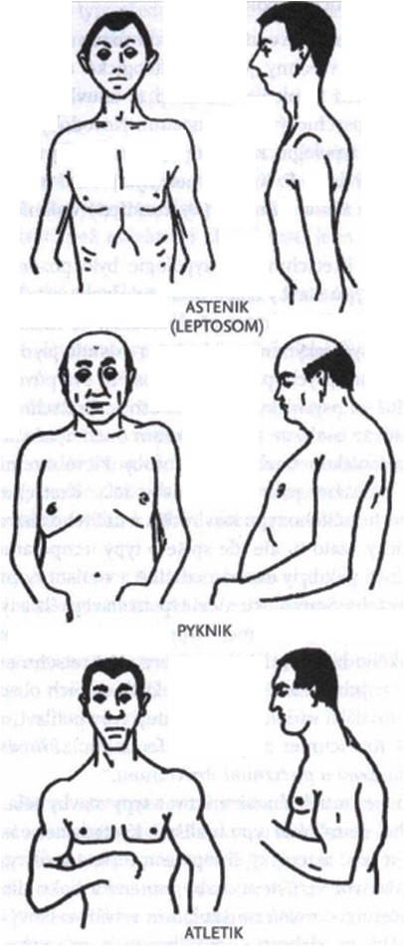
DIAGNOSTIKA SKUPINY
METODY A NÁSTROJE
diagnostické metody z oblasti pedagogiky (klima ve třídě, atmosféra…)
typ temperamentu (Hippokrates – sangvinik, cholerik, melancholik, flegmatik)
introverze – extroverze / praktický, koncepční, společenský, kreativní typ (Jung)
1 pyknik – 2 astenik – 3 atletik (Kretschmerova typologie)
ad1 vyznačuje se společenskou přizpůsobivostí a bezprostředností; povahu má vřelou a přátelskou, přímočarou a nemá s lidmi obvykle konflikty; rád vše organizuje a smyslově prožívá; není příliš vzrušivý
ad2 společensky uzavřený typ, nevýrazný, zásadový, disciplinovaný, přísný, důsledný, smysl pro abstraktnost, bývá jednostranný až panovačný
ad3 typ pomalý, důkladný, necitlivý a rázný; je typický svou houževnatostí a výbušností, ale také vyrovnaností a energičností; atletické typy mají rádi sport s možností vybití své energie

Slide 12
DIAGNOSTIKA SKUPINY
METODY A NÁSTROJE
diagnostika týmových rolí (Schindler):
jedinec alfa – neformální vůdce skupiny, většinou bývá velmi aktivní a imponující pro zbytek skupiny, „hvězda”
jedinec beta – pravá ruka alfy, má přiřazen úkol, který však zpravidla interpretuje alfa
jedinec gama – zbytek skupiny, pasivní přihlížení a přizpůsobení se situaci
jedinec omega – oponent či outsider skupiny
diagnostika týmových rolí (Meredith Belbin)
- Tato teorie týmových rolí se postupem času stala jednou z nejznámějších a nejrozšířenější teorií využívanou pro budování pracovního týmu. Je založena na předpokladu, že každý člen týmu má určité vlastnosti a dovednosti, kterými disponuje a je důležité, aby byly v týmové spolupráci co nejefektivněji využity.

Slide 13
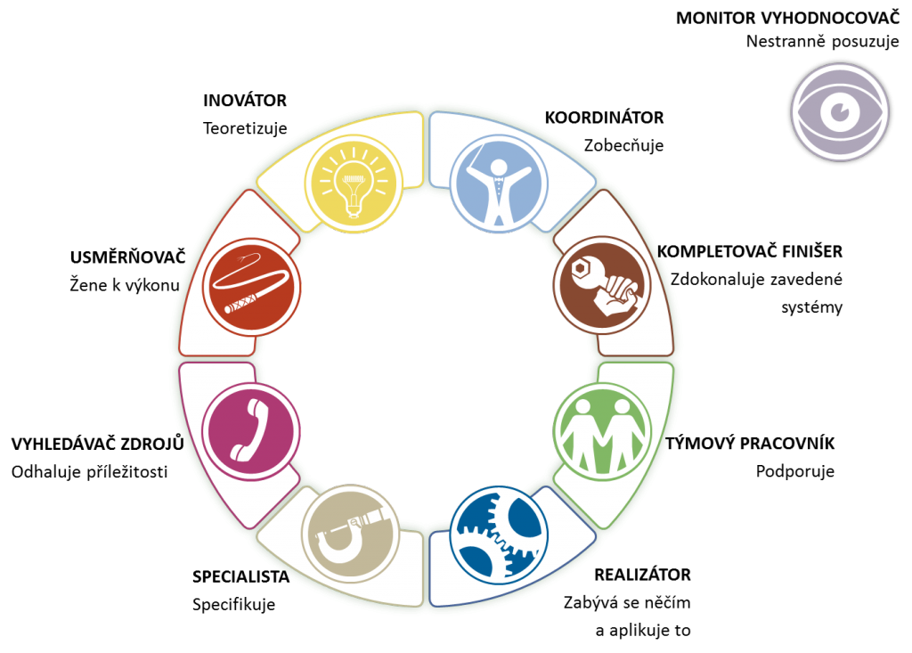
Role dle Belbina

